Slide 1
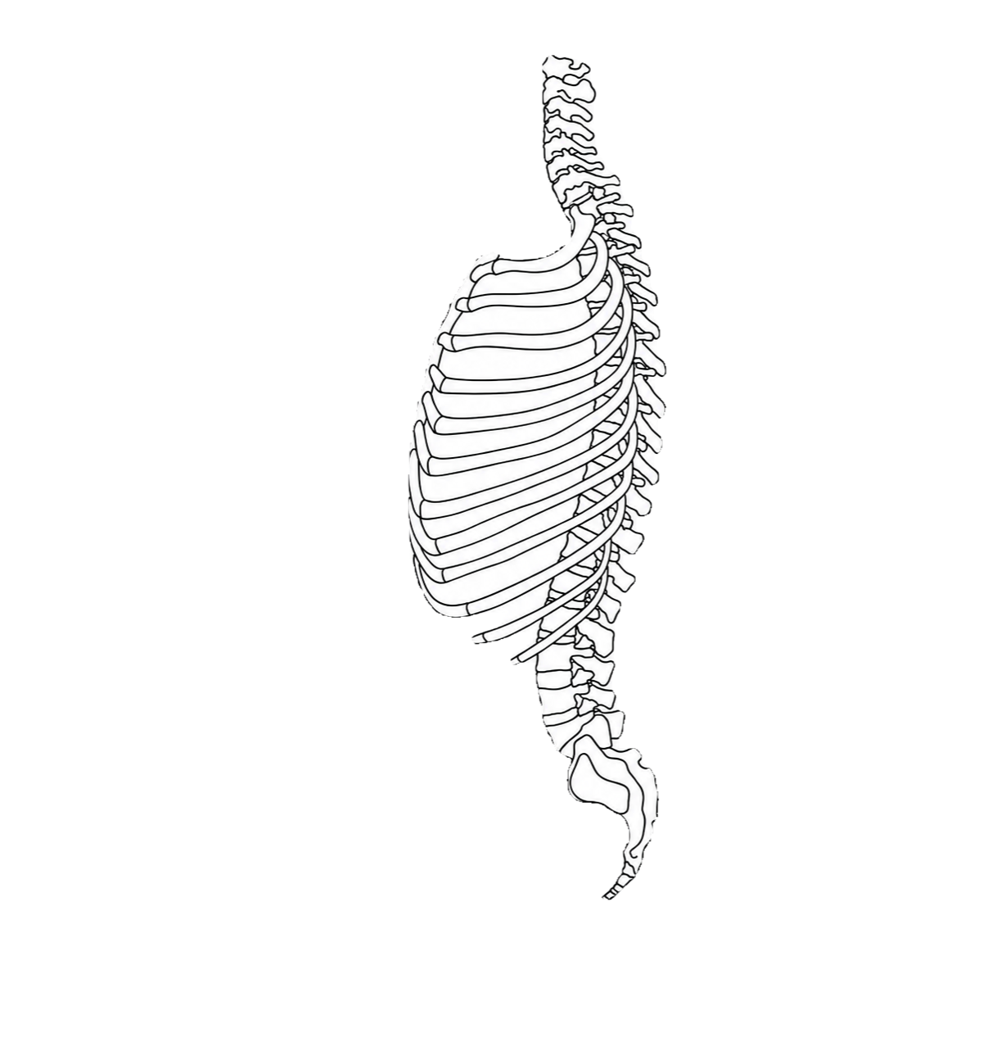

Slide 2
501
502

Slide 3
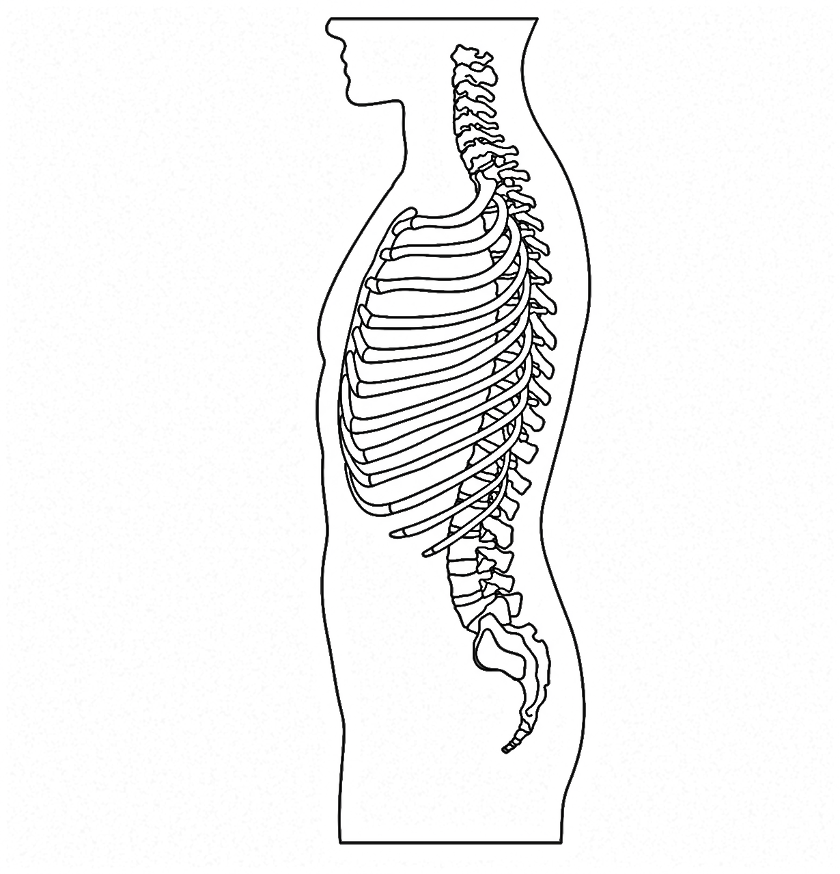
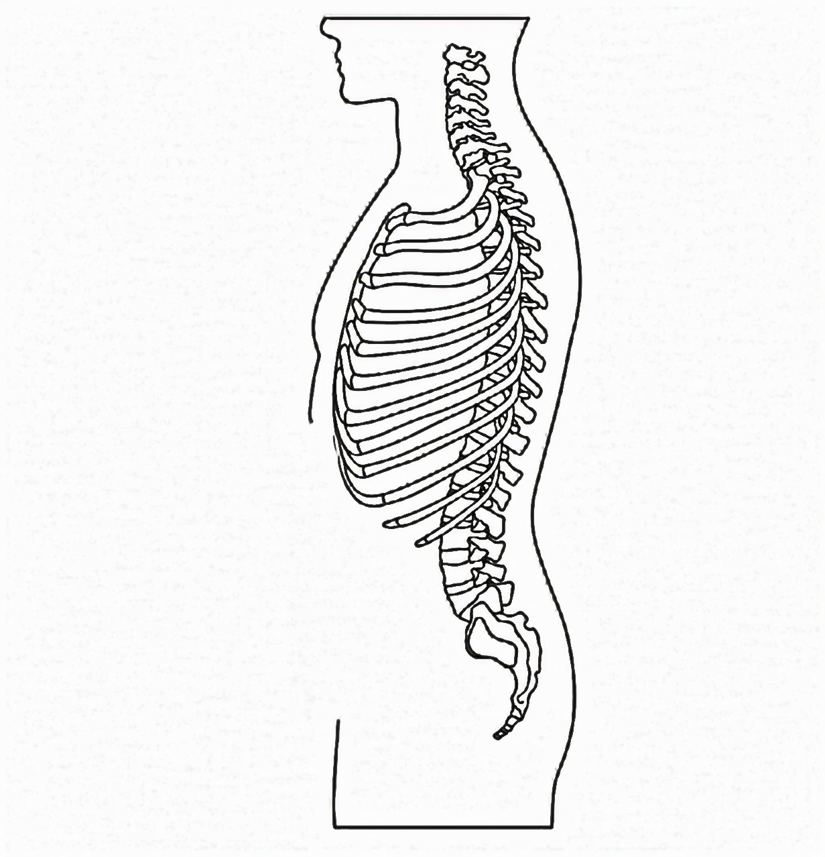
301
302

Slide 4
409
405
420
403
402
407
411
413

Slide 5
101
104
102
103

Slide 6
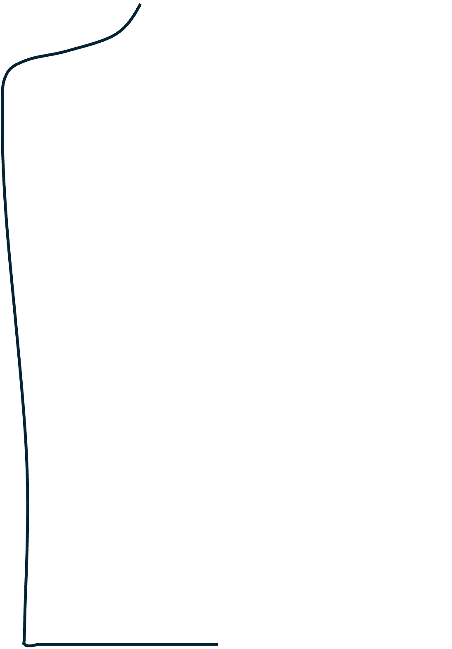
201
202
203

Slide 7
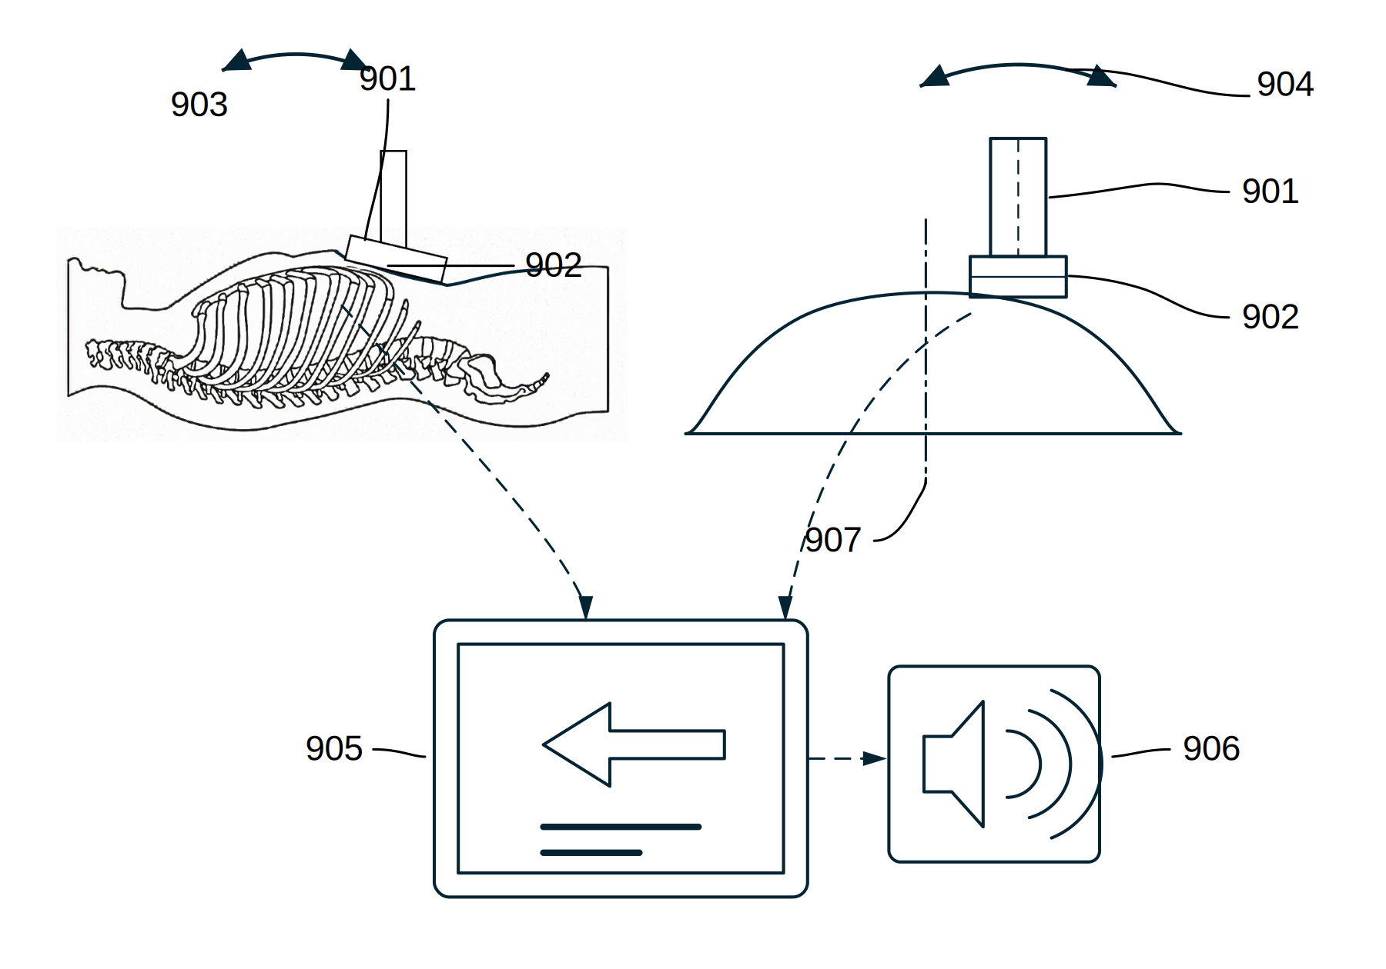
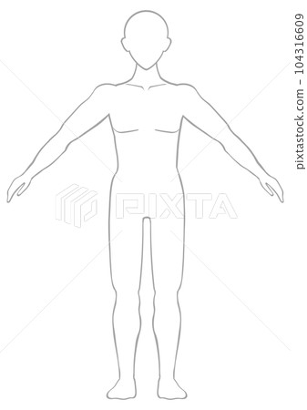
903
901
902
904
905

Slide 8
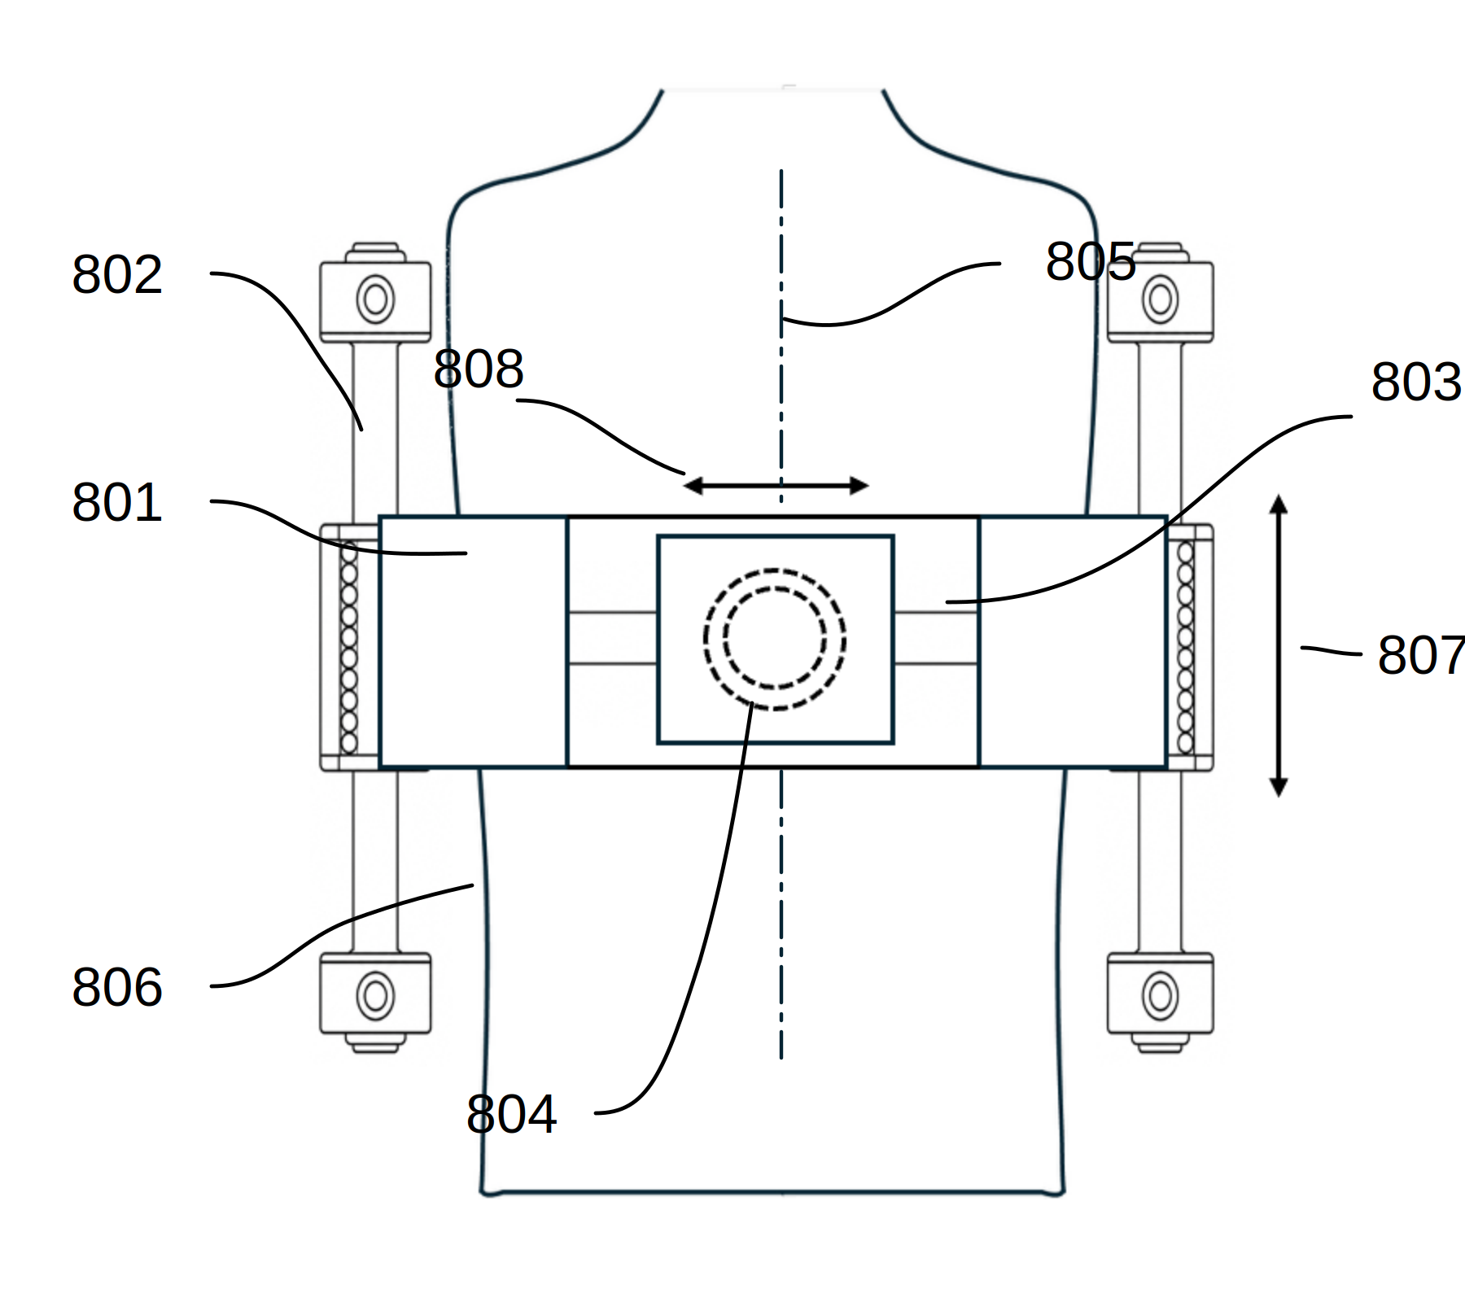
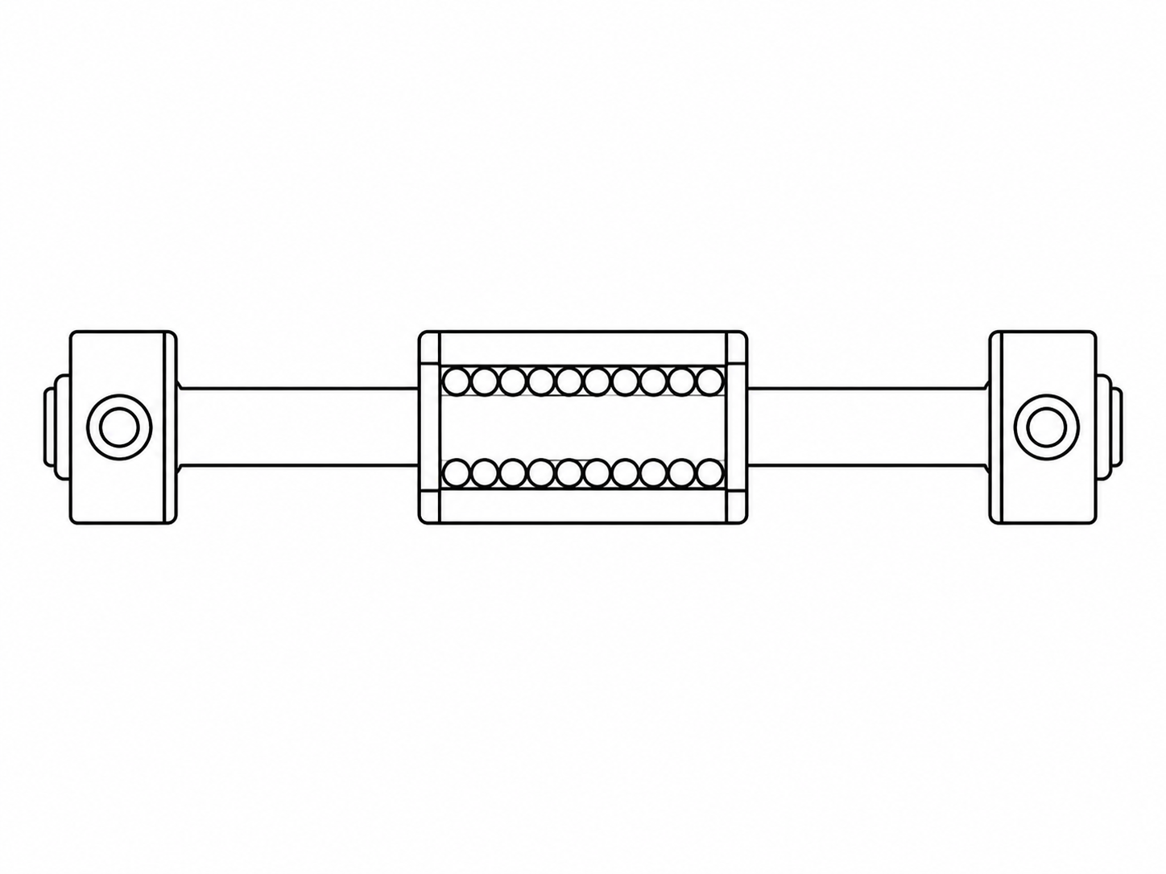
808
805
802
803
801
807
804
806

Slide 9
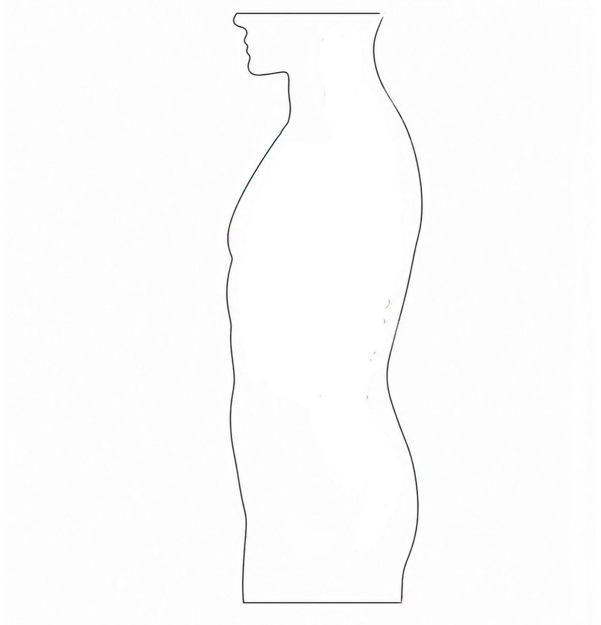
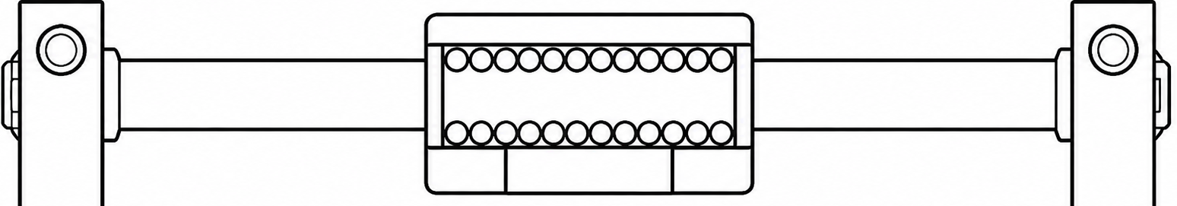
707
706
703
705
704
702
701

Slide 11
605
601
602
607
606
603

Slide 12


